Slide 1
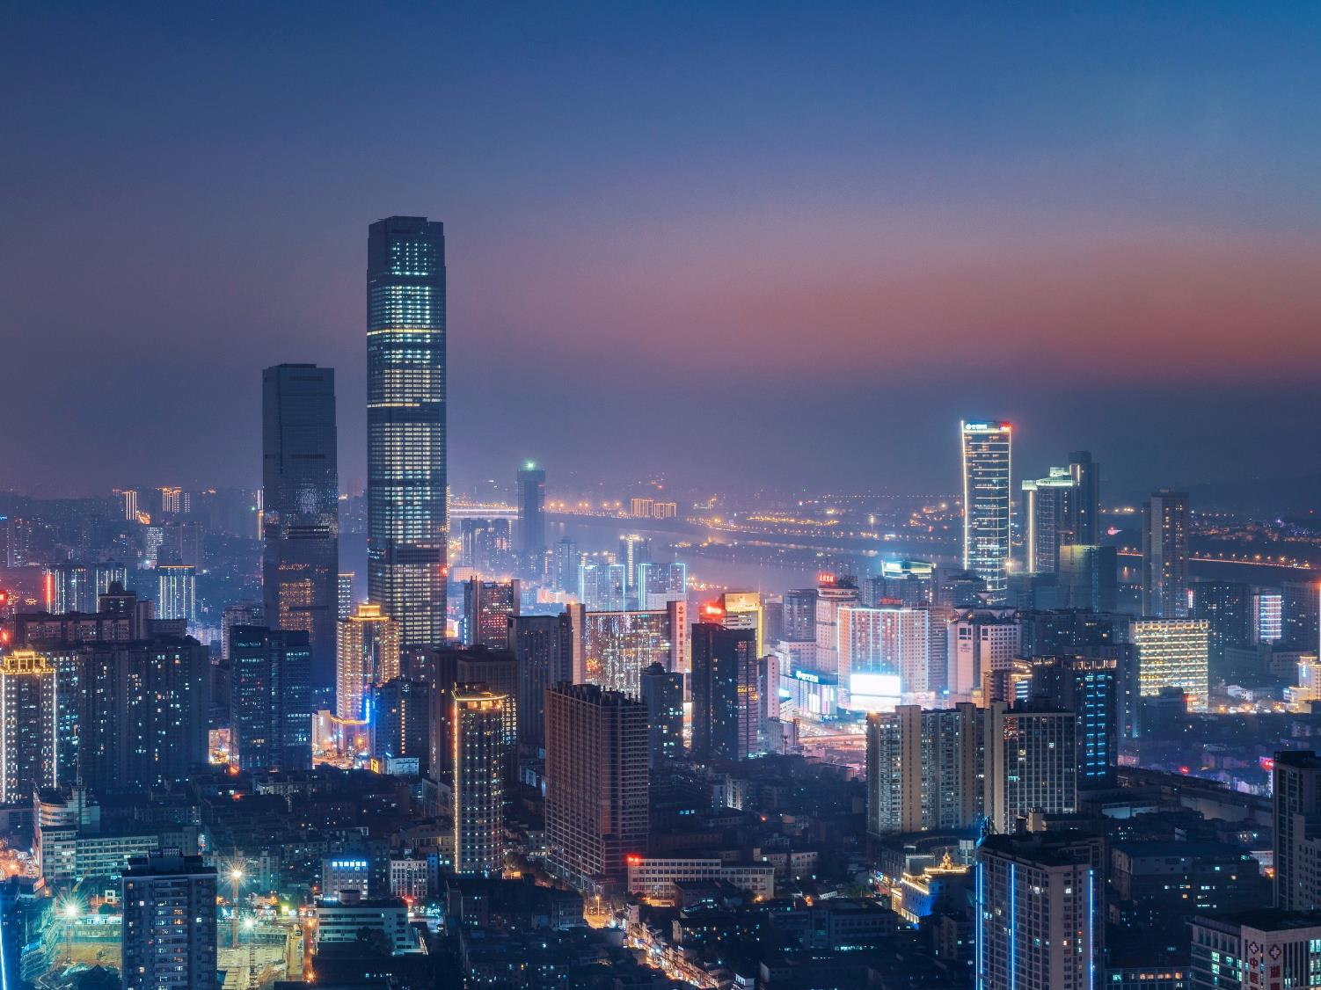


Slide 2


长沙尼依格罗酒店

Slide 3

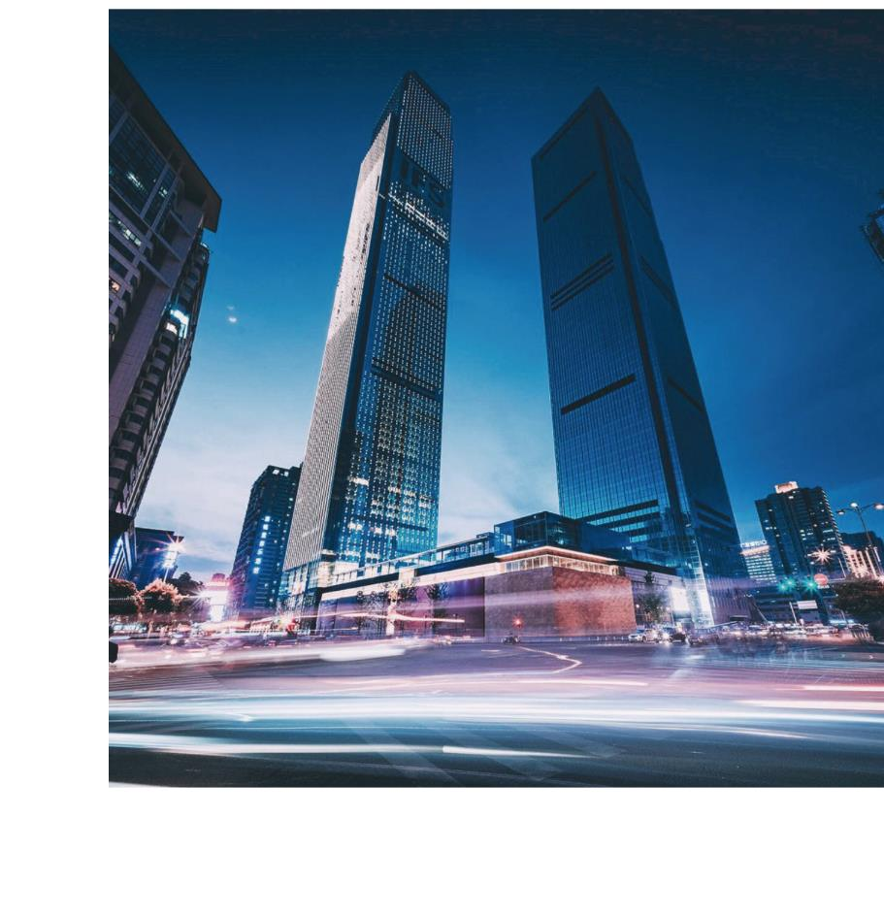
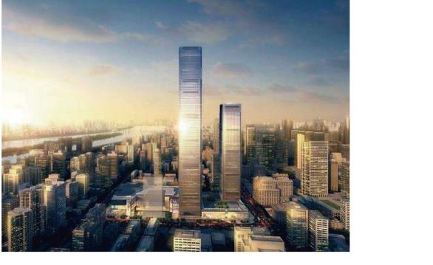
酒店介绍
酒店雄踞长沙城市中心繁华核心地段，耸立于452米高的长沙国际金融中心之巅，这座兼具潮流娱乐风尚与高端商务办公的地标之所。

Slide 4
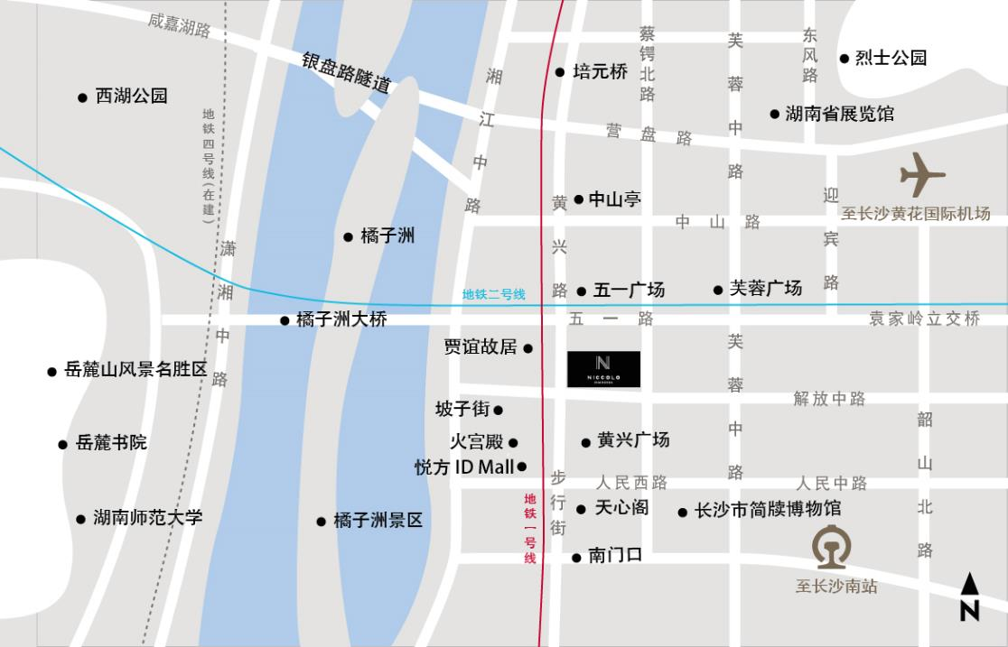
酒店位置
酒店位于长沙市蔡锷中路路与解放路交汇处 的西北角，紧邻黄兴路步行街、五一大道和长沙地铁1号线、长沙地铁2号线五一广场站。
酒店-黄花国际机场
酒店-长沙高铁南站
酒店-岳麓山
26公里
13公里
6公里
车程
车程
车程
约40分钟
约35分钟
约21分钟
酒店-杜甫江阁
酒店-橘子洲
酒店-坡子街
3.7公里
3公里
1公里
车程
车程
步行
约13分钟
约10分钟
约10分钟

Slide 5
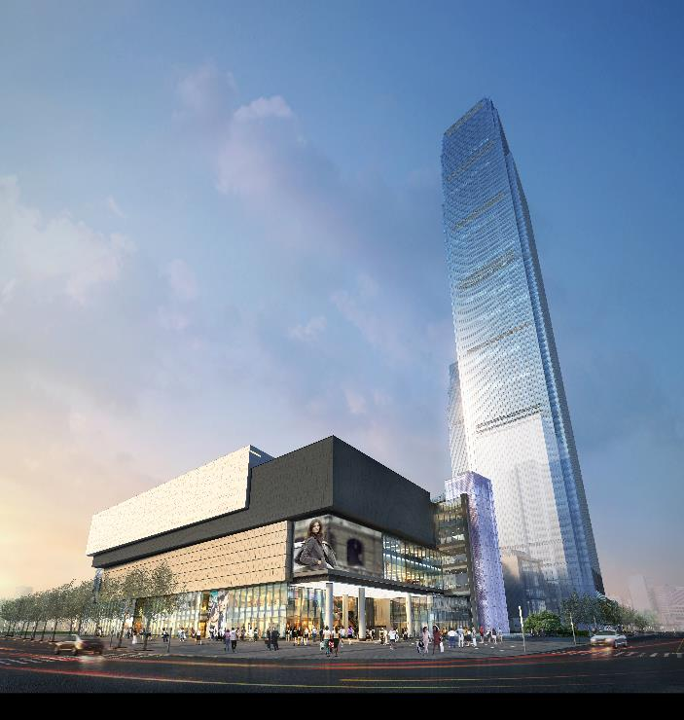
酒店设施信息
| IFS T1塔楼华中高度排名第一 | 世界排名第十一 |
93/F 天际大堂、欣厨、悦廊、Bar93
92/F 多功能厅
86-92/F 客房
8/F 庆典花园、茵园礼堂
6/F 水疗与健身中心
5/F 尼依格罗宴会厅
4/F 迎宾大堂
1/F 前庭
B4 停车场
B5 停车场

Slide 6

客房
酒店客房

Slide 7

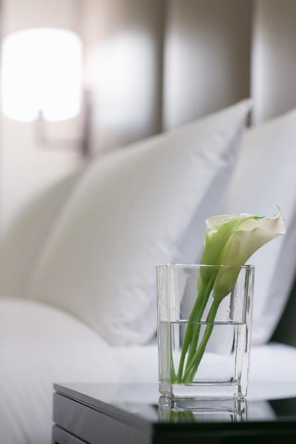
酒店客房
长沙尼依格罗设有241间宽敞雅致客房包括19间套房，每间客房均可欣赏迷人的城市天际线和旖丽江景。结合顶尖设计师时尚灵感的室内设计再加上人性化的现代客房科技，营造喧嚣都市之上的都市绿洲，褪去客人一天繁忙之后的疲惫。
房型
SKU
N1豪华房
N2豪华房
N3至尊房
探索者套房
发现者套房
尼依格罗套房
客房数量
13
72
86
52
14
3
1
面积(m2)
35
45
45
60
80
90
180

Slide 8
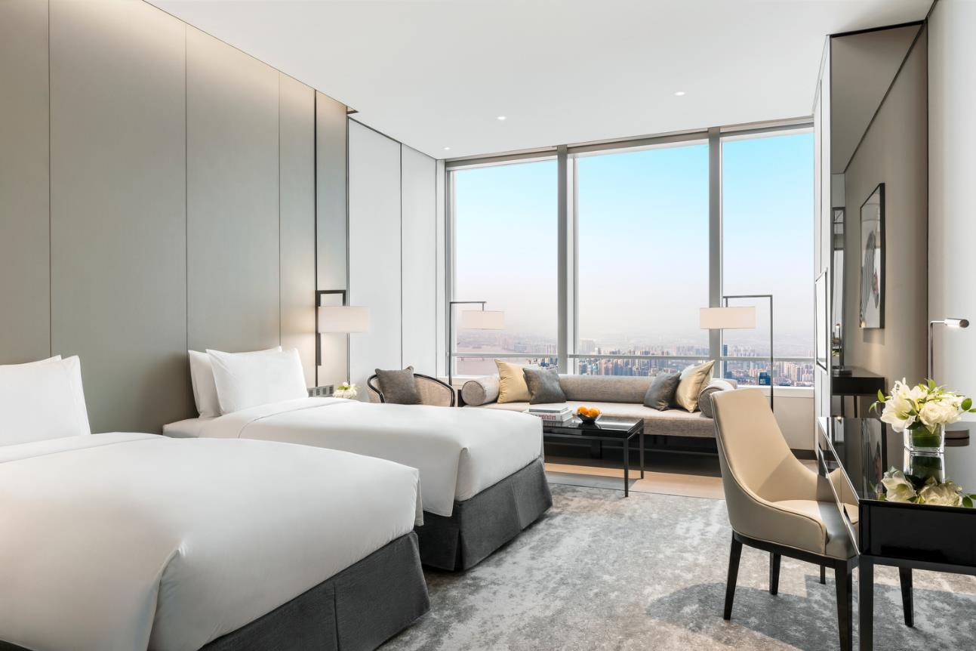
酒店客房 | N1豪华房

Slide 9
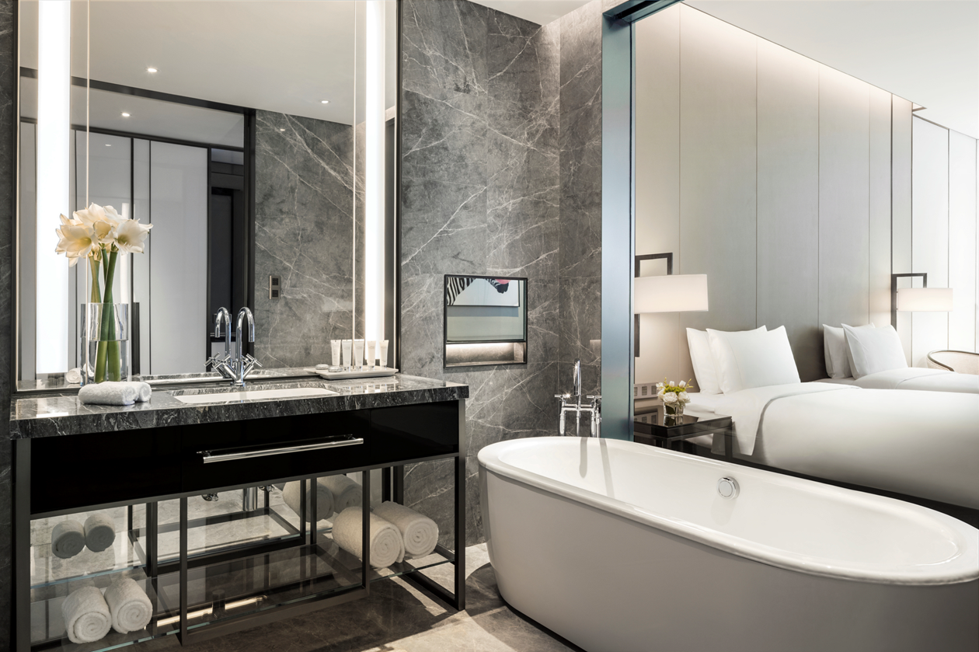
酒店客房 | N2豪华房

Slide 10
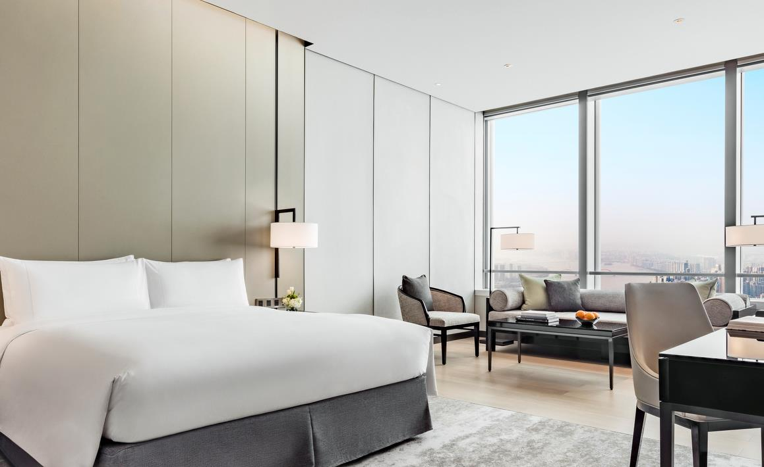
酒店客房 | N3至尊房

Slide 11
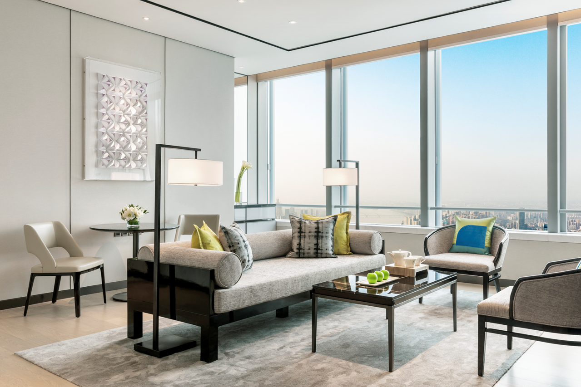
酒店客房 | 探索者套房

Slide 12
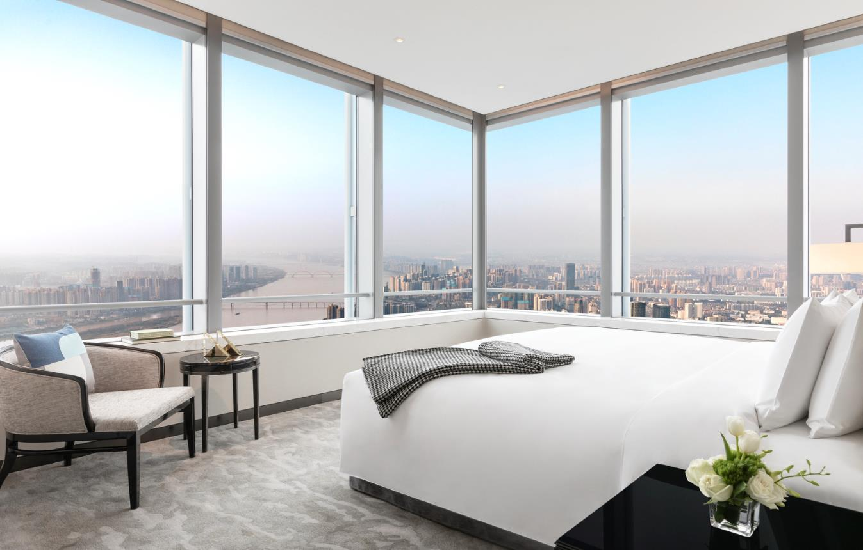
酒店客房 | 发现者套房

Slide 13
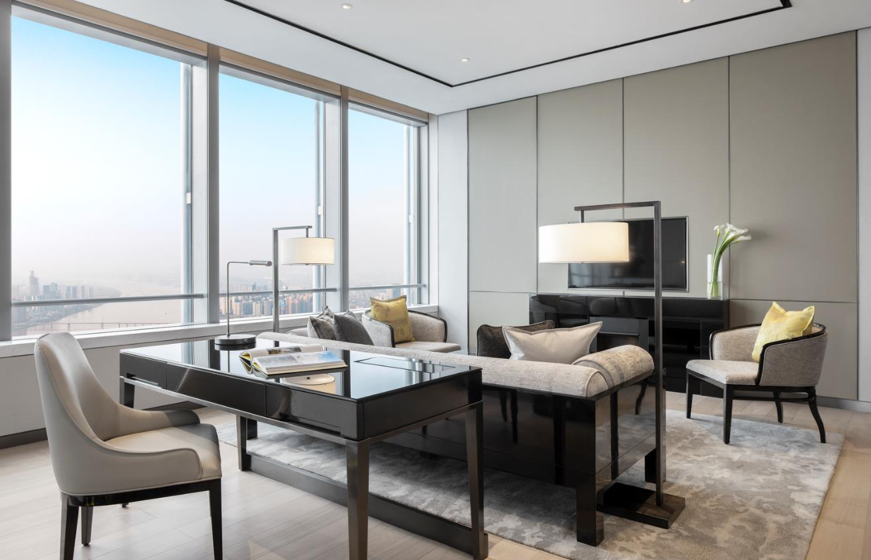
酒店客房 | 尼依格罗套房

Slide 14
客房
会议与宴会

Slide 15
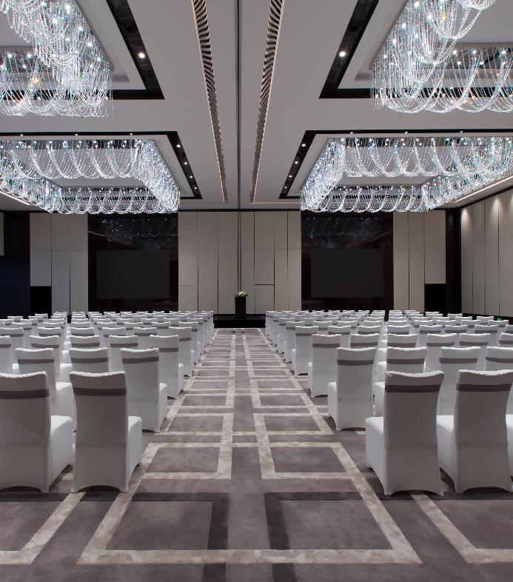
会议与宴会
酒店配备宴会厅和规格各一的多功能厅满足宴会和会议客人的不同需求。位于4层的尼依格罗宴会厅可供车辆直接驶入，位于8层、层高11米的茵园礼堂则适合举办中小型的庆祝活动。位于92层的小型多功能厅拥有超凡的天际景致，为活动成功举办锦上添花。
地点
尼依格罗宴会厅
多功能厅
宴会前厅
庆典花园
茵园礼堂
罗马厅
米兰厅
面积(m2)
788
351
185
140
220
200
200
容量／人
450
96
120
80
125
80
80

Slide 16
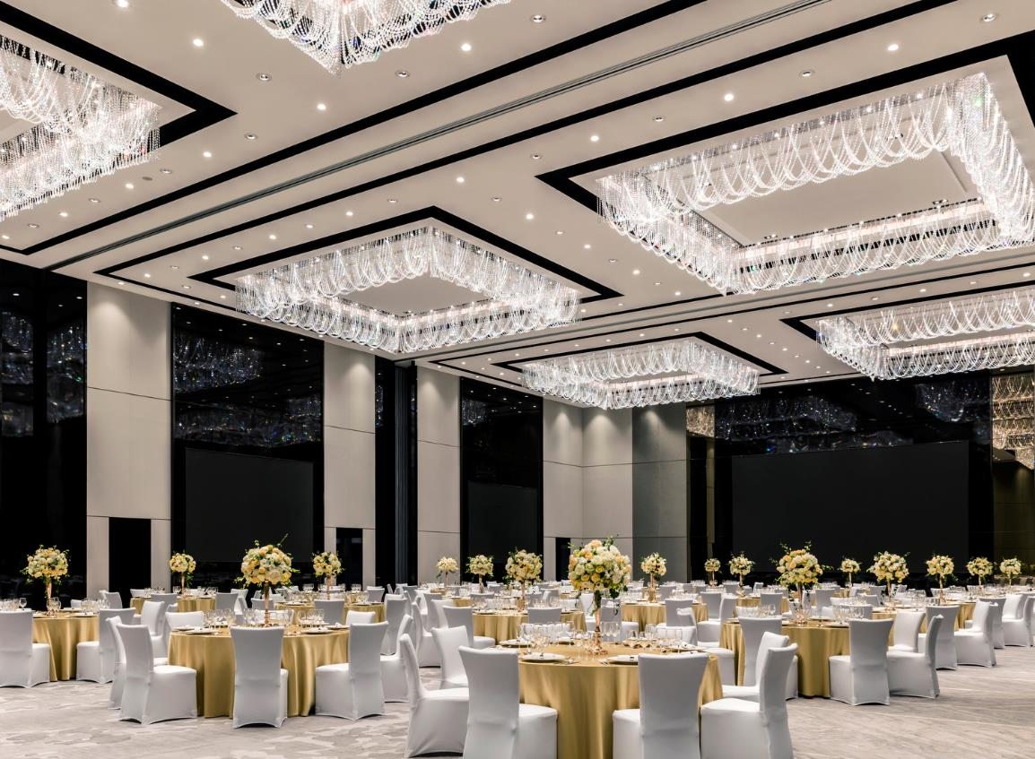
会议与宴会

Slide 17
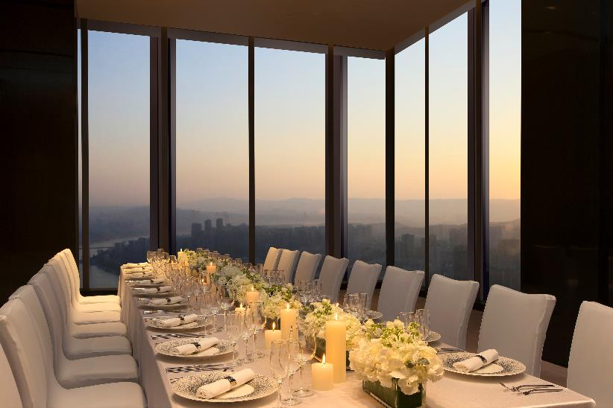
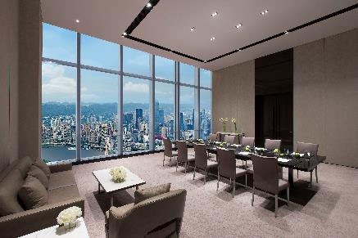
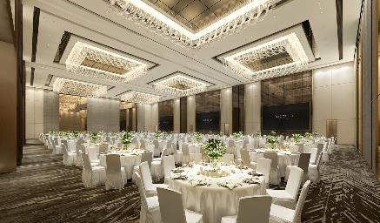
会议与宴会

Slide 18
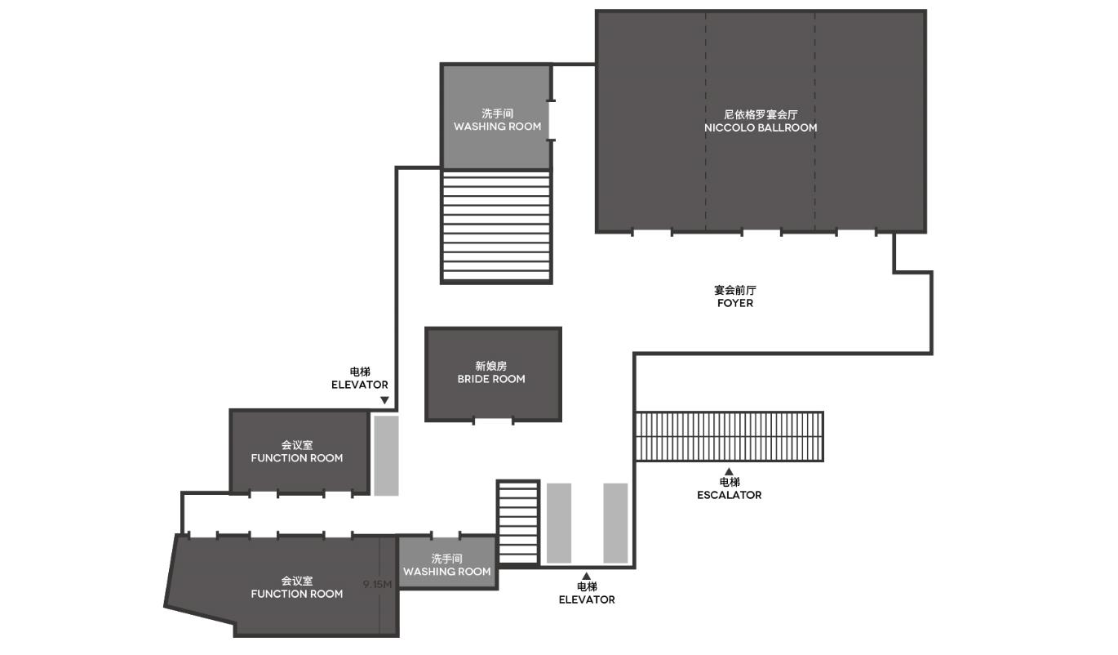
会议与宴会 | 尼依格罗宴会厅 5/F

Slide 19







